Slide 1
Народные
ремесла
на
Руси
Александр Чумаков, 6лет
Татьяна Юрьевна, мама
МДОУ Детский сад №51

Slide 2
Я хочу выяснить,
какие ремесла существовали на Руси

Slide 3
Я думаю, что существовало много различных ремесел

Slide 4
Мне нужно:
узнать у воспитателя как возникали ремесла на Руси,
сходить с мамой в музей, что бы познакомиться с предметами русских ремесел, выяснить из каких материалов их производили
выяснить какие предметы русских ремесел есть у меня дома
попробовать самой научится некоторым ремеслам

Slide 5
В детском саду
воспитатель мне рассказала, что возникновение разных ремесел связано с местоположением и природными ресурсами того места, где возникло ремесло.

Slide 6
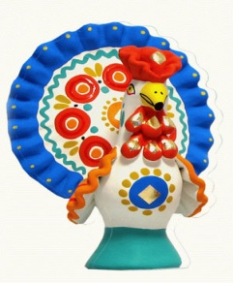
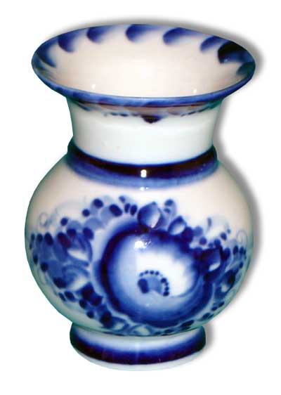
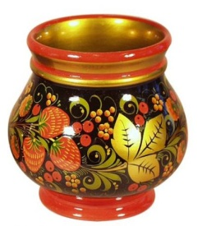
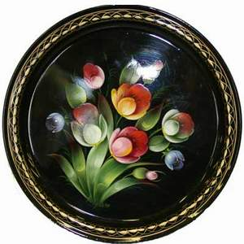
С мамой я ходила в музей,
там я смогла рассмотреть особенности предметов ремесел: преобладающие цвета, элементы узора и орнамента
Название ремесла | Дымково | Гжель | Хохлома | Жостово
Фото
Цветовой колорит | Красный Синий Желтый Зеленый | Белый Синий Голубой | Золотой Красный Черный | Черный Красный Зеленый Золотистый
Основные элементы | Круг Кольцо Точка Прямая линия Волнистая линия | Капелька Роза Листья | Колосья Ягода Листья Трава | Растительные композиции (крупный цветок, букет, гирлянда)

Slide 7
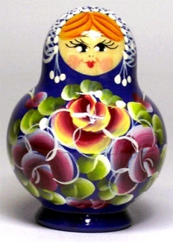
Дома
я смогла определить теперь уже знакомые мне предметы русских ремесел:
Матрешку (у меня на полке)
Гжельскую вазу (у мамы в комнате)
Деревянную доску с городецким узором (на кухне)

Slide 8
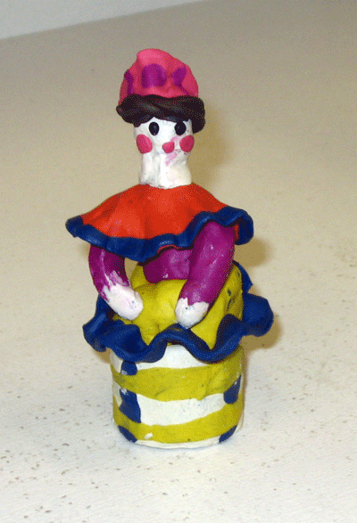
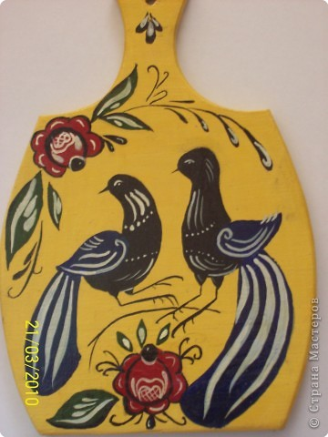
Я попробовала слепить дымковскую барыню,
Нарисовать городецкую роспись на деревянной доске
Вот,
что у меня получилось!

Slide 9
Таким образом я узнал,
что
существовало много различных ремесел, они имели разный цветовой колорит и орнамент.

Slide 10
Литература
Князева О.Л., Маханева М.Д. Приобщение детей к истокам народной культуры: Программа. Учебно-методическое пособие. – СПб.: Детство-Пресс, 2004. – 360 с.
Князева О.Л., Как жили люди на Руси. – Санкт-Петербург.: Детство-Пресс. 1998. – 242 с.

